Slide 1
Open Educational Ressource
Weiternutzung als OER ausdrücklich erlaubt: Dieses Werk und dessen Inhalte sind - sofern nicht anders angegeben - lizenziert unter CC BY 4.0. Nennung gemäß TULLU-Regel bitte wie folgt: „Workshops 3: Beschaffung" aus dem DBU geförderten Projekt „Gerechte und nachhaltige Außer-Haus-Angebote gestalten“, Institut für nachhaltige Ernährung (iSuN), Lizenz: CC BY 4.0.
Der Lizenzvertrag ist hier abrufbar: https://creativecommons.org/licenses/by/4.0/deed.de
Das Werk ist online verfügbar unter:
https://www.ernaehrung-nachhaltig.de/
Bei der Erstellung dieser Ausarbeitung wurde größte Sorgfalt und Genauigkeit angewendet, um sicherzustellen, dass alle Informationen korrekt und verständlich dargestellt sind. Zunächst wurden die Inhalte nach dem aktuellen Forschungsstand und praxisrelevanten Informationen erstellt und in Praxisbetrieben geprüft sowie anschließend überarbeitet. Danach folgte die Lizenzierung nach OER-Standards. Sollten dennoch Fehler oder Unklarheiten bei den Inhalten oder der Lizenz auftreten, bitte zögern Sie nicht, uns darauf hinzuweisen. Wir sind stets bemüht, Verbesserungen vorzunehmen und eventuelle Fehler zu korrigieren, um die Qualität unserer Arbeit kontinuierlich zu optimieren.
Vielen Dank für Ihr Verständnis und Ihre Unterstützung.

Slide 2
Änderungshistorie
Version | Datum | Änderungen

Slide 3
Gesamt-Übersicht
Ablauf
Workshop | Zeit | Thema | Workshopinhalte | Material
1 | 180min + Pause | Vermittlung der Grundlagen zur Erhebung des IST-Zustandes | Einordnung in den Verpflegungsablauf Zusammenhänge zwischen Beschaffungsstrategie und Nachhaltigkeit Herausforderungen des aktuellen Ernährungssystems Lösungsstrategien Exkurs: Ausschreibungen | Präsentation Moderationskarten, Flip Chart, Stifte, Stellwand, Stecknadeln
2 | 180min + Pause | Maßnahmenplanung | Ergebnisse der IST-Analysen Best-Practise Beispiel Suchstrategie für regionale Lieferanten Schrittweise Umstellung auf regional, bio, artgerecht, fair Anforderungsprofil an Lieferanten | Präsentation Moderationskarten, Flip Chart, Stifte, Stellwand, Stecknadeln, Klebepunkte Schwarzer-Peter Nachhaltigkeitsedition oder Lebensmittel-Icons
3 | 90min | Auswertung des aktuellen Standes Unterstützung bei Bedarf | Zwischenstand anhand von Leitfragen: Maßnahmenplanung, Maßnahmenumsetzung, Schwierigkeiten Netzwerke | Präsentation Karten/Blätter + Stifte oder Digitale Emojis
4 | 180min + Pause | Vorher-/Nachher-Vergleich Ausblick | Ergebnisübersicht Diskussion Hürden & Schwierigkeiten Herausstellung von Maßnahmen mit viel Potenzial und/oder wenig Aufwand Ausblick | Präsentation Moderationskarten, Flip Chart, Stifte, Stellwand, Stecknadeln Arbeitsblatt (Speiseplan) Postkarte/Briefpapier

Slide 4
Übersicht
Ablauf - ONLINE
Block | Zeit | Inhalt | Methode | Material
1 | 5 | Begrüßung, Agenda und & Ziele | Vortrag | Präsentation, Laptop & Beamer (gesamten Workshop)
 | 20 | Teilnehmenden Rückblick | Blitzlicht durch die Teilnehmenden | /
 |  | Überblick über die Ergebnisse | Vortrag | Präsentation
 | 20 | Vertiefende inhaltliche Diskussion über das Vorgehen der Teilnehmenden | Diskussion im Plenum | /
 | 25 | Netzwerke: unsinnig oder sinnvoll? | Vortrag Austausch im Plenum | Präsentation
 | 10 | Weiterführende Aufgabe | Vortrag | Präsentation
 | 10 | Abschluss | Emoji-Checkout | Evtl. Präsentation

Slide 5
Gerechte und nachhaltige Außer-Haus-Angebote gestalten
3. Beschaffung
Vorname Nachname

Slide 6
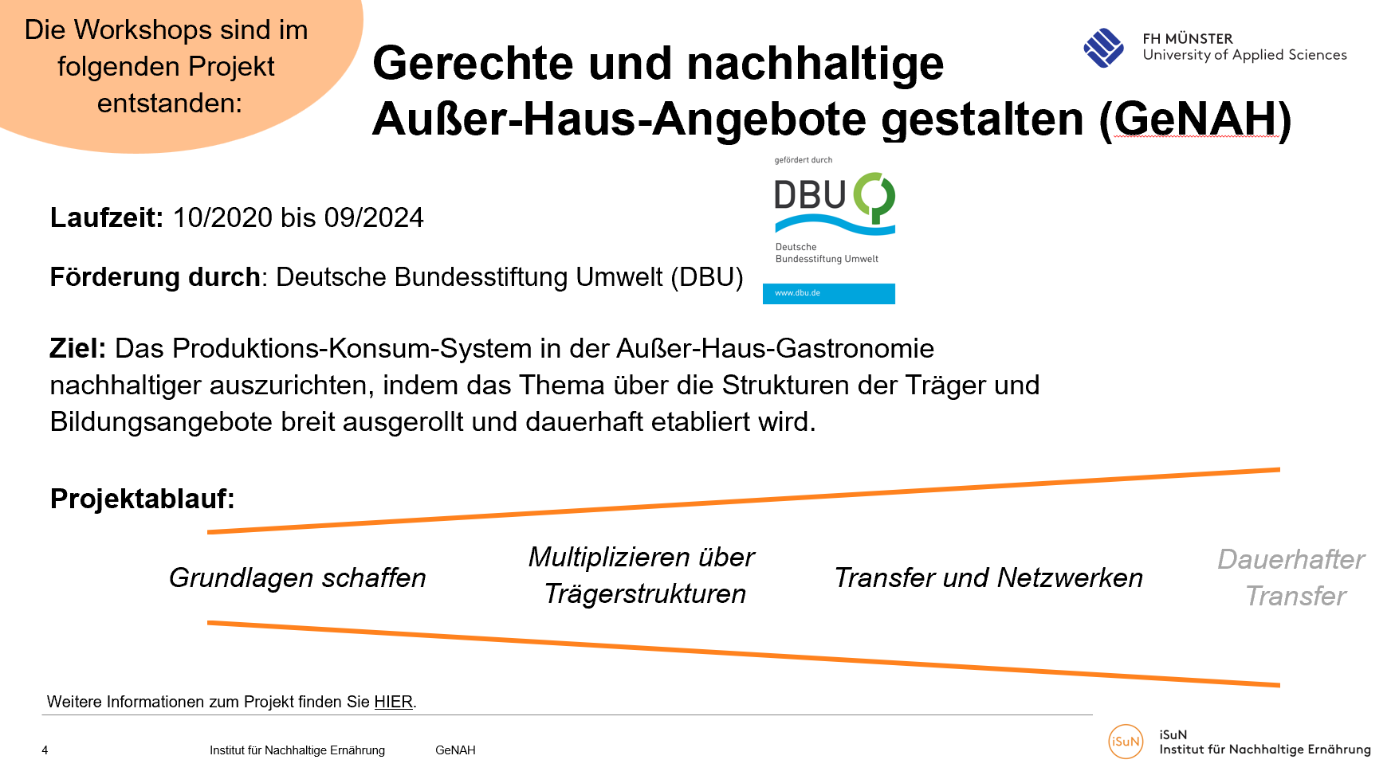
Screenshot ist nicht unter freier Lizenz.

Slide 7
Agenda
Begrüßung
Ziele
Rückblick auf den 2.ten Workshop
Austausch über Ihr Vorgehen
Netzwerken
Weiterführende Aufgabe
Abschlussrunde

Slide 8
Ziele: Workshop 3.
Sie können …
sich gegenseitig Feedback und Rat zu den aktuellen Herausforderungen geben
sich zu Möglichkeiten gemeinsamer Beschaffung austauschen
sich ein Verständnis von Netzwerken bilden und können auf der Grundlage Entscheidungen für ein solches treffen

Slide 9
Erklärung: Rückblick Workshop 2.
Der/Die Dozent*in holt die Teilnehmenden thematisch ab, indem er/sie die Kernaspekte des letzten Workshop erläutert und den Arbeitsauftrag der letzten Wochen wiederholt.
Danach haben die Teilnehmenden Zeit zunächst Ihre Erfahrungen aus den letzten Wochen zu berichten.
Anschließend können die Ergebnisse aus den letzten Wochen mit Hilfe der Präsentation nochmal durch den/der Dozent*in vorgestellt werden.
Material: Präsentation

Slide 10
Rückblick Workshop 2.
Erinnerung
Was ist in den letzten Wochen bei Ihnen passiert?

Slide 11

Rückblick Workshop 2.
Neue Beschaffungswege
Hier können die Ergebnisse eingetragen werden.

Slide 12
Erklärung: Diskussion
Der/Die Dozent*in schafft einen Raum in dem sich die Teilnehmenden untereinander über Ihre Ergebnisse austauschen können. Jeder Teilnehmende soll mit Hilfe von Key Fragen über seine Ergebnisse berichten können und bei Bedarf eine kollegiale Beratung durch die anderen Teilnehmenden und den/die Dozent*in erfahren.
Material: Präsentation

Slide 13
Aktueller Stand
Key Fragen
Welche Ansätze haben Sie genutzt, um lokale / regionale Lieferanten zu finden?
Welche Erfolge konnten Sie beim Finden passender Produkte oder Lieferanten verzeichnen?
Welche Schwierigkeiten gab/gibt es beim Finden passender Produkte oder Lieferanten?

Slide 14
Erklärung: Netzwerk
Der/Die Dozent*in stellt das Konzept eines Beschaffungsnetzwerks vor. Dabei wird erklärt welche Arten von Netzwerken es gibt und welche Aspekte dabei bedacht werden sollten. Die aktuellen Beispiele beziehen sich vor allem auf die Region Münsterland. Passen Sie die Informationen an Ihre regionalen Gegebenheiten an.
Zu Beginn kann außerdem gemeinsam (Folie 14) geschaut werden, wo aktuell die teilnehmenden Einrichtungen Ihre Waren her beziehen. Nähere Infos finden Sie dazu in den Notizen.
Im Anschluss wird Raum gegeben damit die Teilnehmenden sich Gedanken machen und sich darüber austauschen können, ob ein Netzwerk als Gruppe sinnvoll wäre.
Material: Präsentation

Slide 15

Netzwerk
Bildquelle: KI generiert mit dem Copilot von Microsoft Edge - gemeinfrei (daher nicht unter freier Lizenz)

Slide 16
Netzwerk
Warum?
Größere Beschaffungsmenge = größere Auswahl an Lieferanten
Nachhaltigkeitskriterien können von den Lieferanten erfüllt werden
Austausch mit anderen Betrieben bei Fragen und Herausforderungen
Bildquelle: KI generiert mit dem Copilot von Microsoft Edge - gemeinfrei (daher nicht unter freier Lizenz)

Slide 17

Wer beschafft wo?
Liste / Karte gemeinsam erstellen
Anpassung der Karte je nach Ort und Setting!
Notes:
Nachdem Sie erläutert haben, was Netzwerke sind und welche Vorteile sie haben, können Sie mit den Teilnehmenden schauen, wo sie Ihre Ware einkaufen. Dies ist gleichzeitig auch nochmal eine Weiderholung nachdem Sie sich nach dem ersten Workshop mit ihren Beschaffungswegen auseinandergesetzt haben.
Dazu können Sie eine Karte von Deutschland, der Region oder anderen für die Gruppe passenden Grenzen nutzen.
Die Karte können in Ihrem Online-Meeting teilen und gemeinsam mit den Teilnehmenden markieren, wer wo einkauft. Es kann gleichzeitig auch eine Liste erstellt werden, welche Großhändler genutzt werden.
Darüber hinaus können Teilnehmende, die bereits Erfahrungen mit Einkaufskooperationen gemacht haben, darüber berichten.

Slide 18
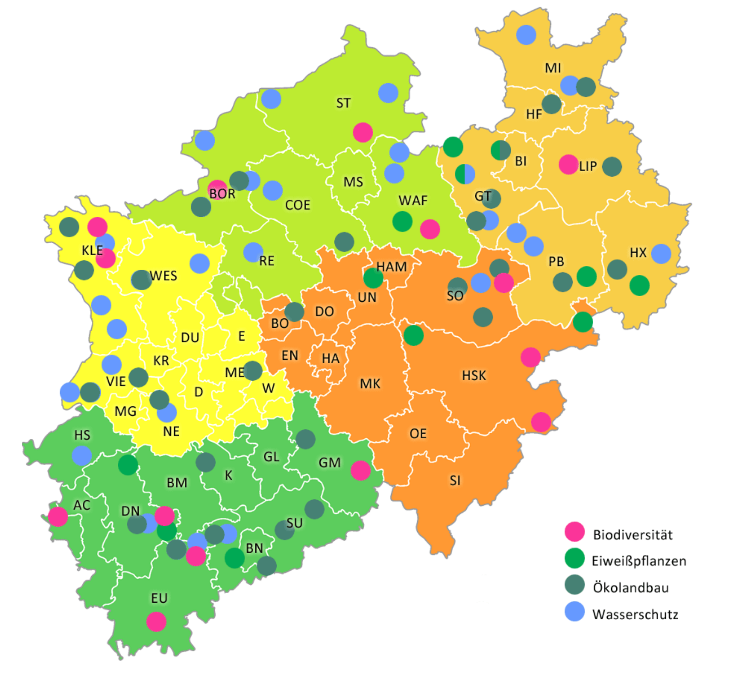
Landwirtschaftskammer
Praxisnetzwerk
Ansprechpartner*In:
Leitbetriebe Biodiversität:
Caroline Kowol
Tel.: 02421 5923 65
Mobil: 0170 4318915
Email: caroline.kowol@lwk.nrw.de
94 Betriebe in Nordrhein-Westfalen arbeiten mit der Landwirtschaftskammer NRW zusammen, um neue wissenschaftliche Erkenntnisse, neue Methoden und Anbauverfahren auf ihre Praxistauglichkeit zu überprüfen. Gleichzeitig bieten diese Betriebe an, ihre Erfahrungen Berufskollegen und teilweise auch der Öffentlichkeit praxisnah in ihren Betrieben zu erläutern und weiterzugeben.
Die Karte zeigt Demonstrations-, Modell- und Leitbetriebe in den verschiedenen Themenfeldern.
Leitbetriebe Eiweißpflanzen:
2 Ansprechpartner*Innen
https://www.landwirtschaftskammer.de/wir/projekte/praxisnetzwerk/eiweisspflanzen/index.htm
.
Leitbetriebe Ökolandbau:
3 Ansprechpartner*Innen
https://www.landwirtschaftskammer.de/wir/projekte/praxisnetzwerk/oekolandbau/index.htm
Leitbetriebe Wasserschutz:
6 Ansprechpartner*Innen
https://www.landwirtschaftskammer.de/wir/projekte/praxisnetzwerk/wasserschutz/index.htm
Landwirtschaftskammer Nordrhein-Westfalen 2018
Abbildung ist nicht unter freier Lizenz.

Slide 19
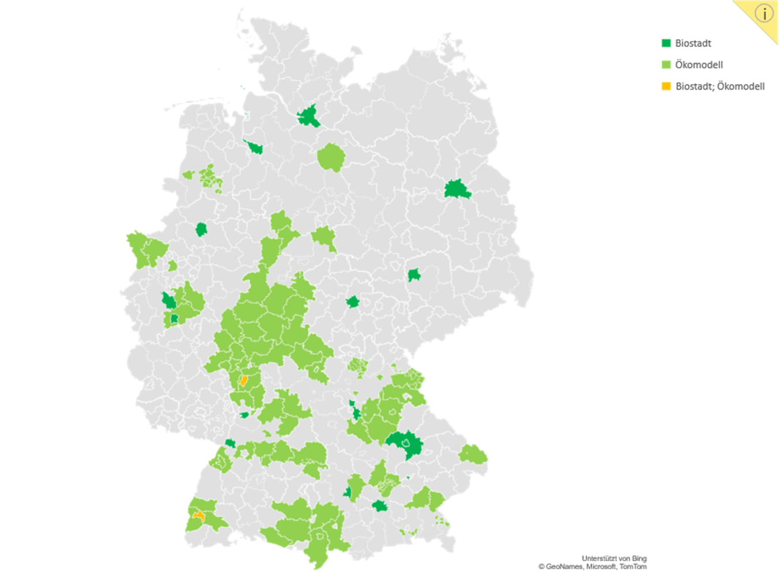
Biostädte und Ökomodelle
in Deutschland
Im Netzwerk der Biostädte haben sich kleinere und größere Städte zusammengeschlossen, um den ökologischen Landbau und den Absatz dieser Produkte in der Region zu fördern. In öffentlichen Einrichtungen und bei Veranstaltungen werden in diesen Städten vorrangig Bio-Lebensmittel verwendet, zum Beispiel in der Kita- und Schulverpflegung, aber auch bei Empfängen der Stadt. Privatpersonen, Kantinen und Caterer und natürlich die Politik sollen einbezogen werden.
Öko-Modellregionen/Bio-Musterregionen sind vom Land geförderte Bündnisse für den Ökolandbau. Das können Zusammenschlüsse von Stadt und Landkreis, mehreren Kommunen, aber auch einzelne Landkreise sein. "Ziel aller Öko-Modellregionen ist es, einerseits den Anteil an Bioflächen zu erhöhen und andererseits Verbraucherinnen und Verbrauchern mehr regionale Bioprodukte anbieten zu können",
Bio Städte
Abbildung ist nicht unter freier Lizenz.

Slide 20
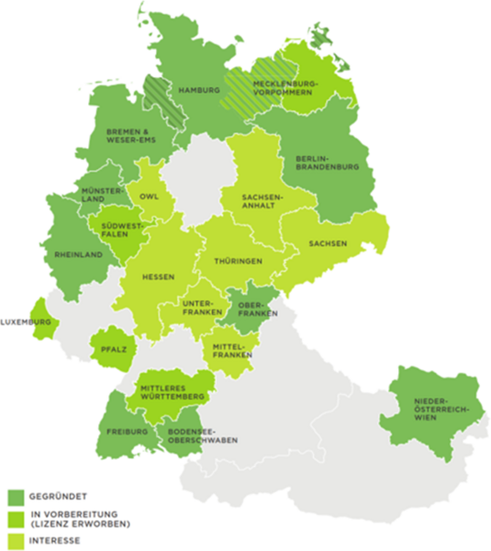
Regionalwert AG
Weitere Regionen
Stand 2021: Die 8 gegründeten Regionalwert AGs haben zusammen:
13 Mio. Euro Grundkapital
ca. 4.000 Aktionär*innen
27 Mitarbeiter*innen in den AGs
180 Partnerbetriebe
300 Mio. Euro Umsatz der Partnerbetriebe
1.800 Mitarbeiter*innen in den Partnerbetrieben
Abbildung ist nicht unter freier Lizenz.
Rempe 2022

Slide 21
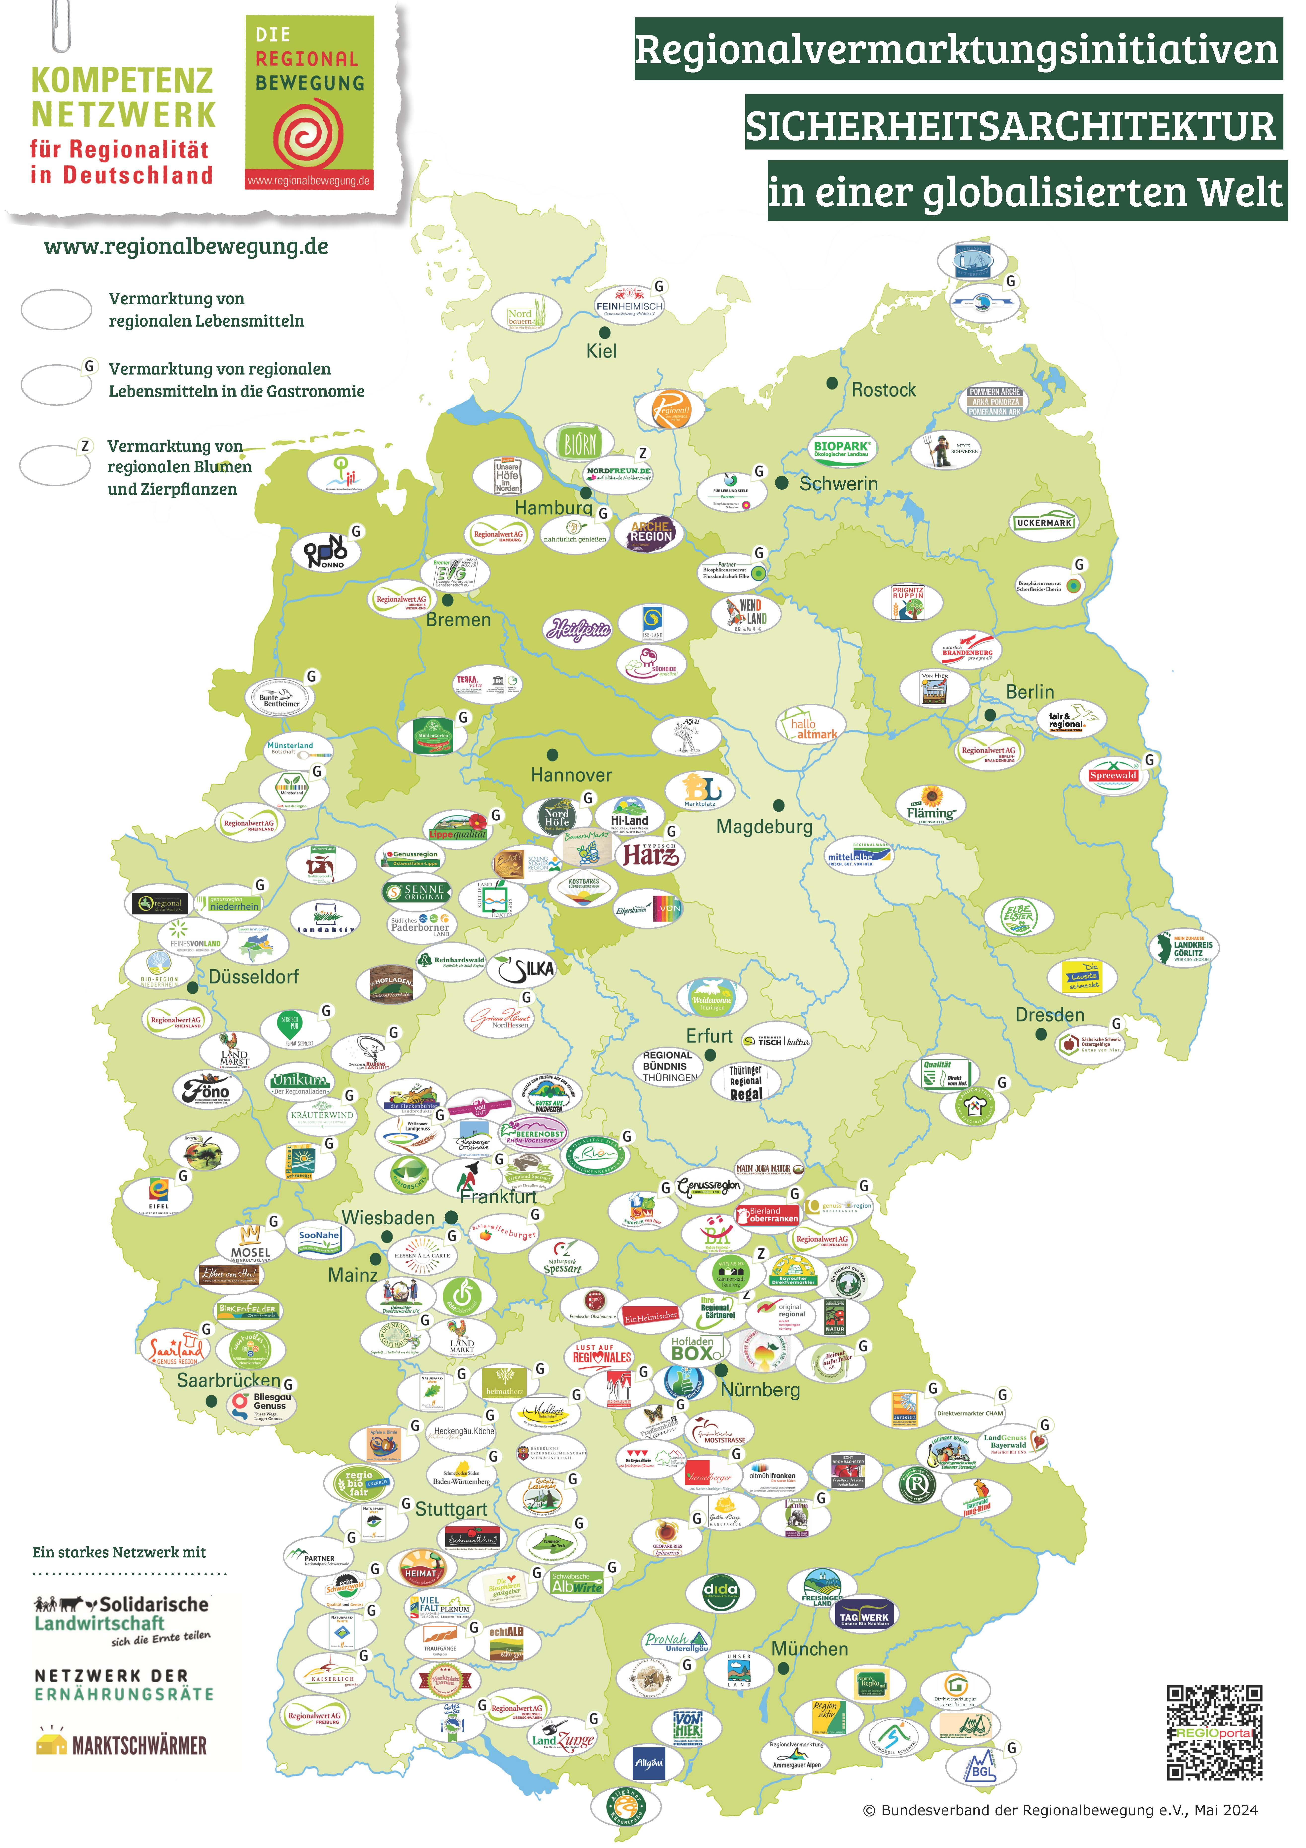
Bundesverband der Regionalbewegung e.V.
Die Regionalbewegung
Übersicht von
regionalen Bewegungen
deutschlandweit.
Re

Slide 22
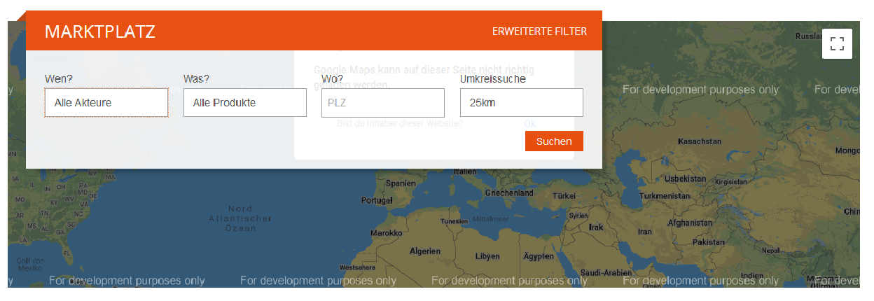
Digitaler Regionalmarktplatz
100 Kantinen Projekt-Marktplatz
Wen?
Erzeuger
Be- und Verarbeiter
Lieferant
Caterer
Kantine
Screenshot ist nicht unter freier Lizenz.
Hier geht es zur Seite des Markplatzes.
Emde & Börnert 2021
Ministerium für Umwelt, Landwirtschaft, Natur- und Verbraucherschutz

Slide 23
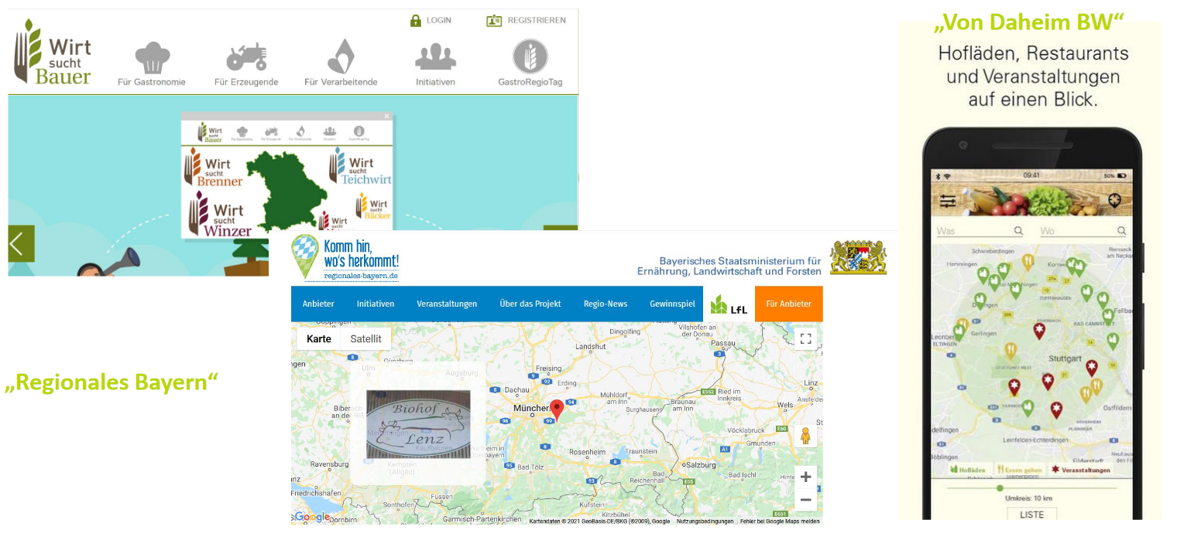
Digitaler Regionalmarktplatz
Screenshots stehen nicht unter freier Lizenz.
Emde & Börnert 2021

Slide 24
Großhändler Deutschland
TransGourmet
TransGourmet versorgt jeden Tag mehr als
41.000 Kunden aus Gastronomie, Hotellerie, Betriebs-verpflegung und sozialen Einrichtungen. Das Vollsortiment mit ca. 15.000 Artikeln
TransGourmet umfasst neben Lebensmitteln
auch Ge- und Verbrauchsgüter
sowie Großküchenausstattung
und innovative Dienstleistungen.
Liefergebiete:
  bundesweit
CHEFS CULINAR
CHEFS CULINAR agiert sowohl als reiner Lebensmittel-Großhändler mit umfassendem Food- und Nonfood-Sortiment (25.000 Artikel), als auch als Dienstleister (Chefs Culinar Plus)
Es gibt 8 Niederlassungen und 23 Stützpunkte bundesweit.
Transgourmet Deutschland GmbH & Co. OHG
Albert-Einstein-Straße 15
D - 64560 Riedstadt
Tel.: 06158 180-1000
kontakt@transgourmet.de
Ansprechpartner für die verschiedenen Niederlassungen und Serviceleistungen
https://www.chefsculinar.de/ansprechpartner-8815.htm
Transgourmet Chefs Culinar

Slide 25
Austausch
Zusammenschluss
Gemeinsames Netzwerk?

Slide 26
Weiterführende Aufgabe
Besprechen Sie gemeinsam in Ihrem Team, ob Interesse an einem Netzwerk besteht.
Dokumentieren Sie für eine Produktgruppe, wie Sie diese vor den Workshops beschafft haben und auf welchem Weg Sie sie aktuell beschaffen. Übermitteln Sie uns die Ergebnisse bitte 2 Wochen (xx.xx.20xx) vor dem letzten Termin per Mail an …. .
Kontaktdaten

Slide 27
Erklärung: Emoji-Checkout
Der/Die Dozent*in leitet die Abschluss-/Feedbackrunde ein. Dafür zeichnet jede*r Teilnehmende ein Emoji oder sucht sich im Chat der Online-Plattform ein passendes Emoji aus, das seine*ihre momentane Stimmung beschreibt. Auf ein vereinbartes Signal hin hält oder schickt jede*r das Emoji in die Kamera beziehungsweise in den Chat. Im Anschluss können die einzelnen Emojis besprochen und ggf. Fragen gestellt werden.
Material: evtl. Präsentation; Runde Karten/Blätter + Stifte oder Digitale Emojis

Slide 28








Abschluss
Emoji

Slide 29
Literatur
Bio Städte (o.J.): Startseite. Online: https://www.biostaedte.de/.
Bundesverband der Regionalbewegung e.V. (2021): Was ist regional? DAS ist regional! Regionalvermarktungsinitiativen. Online: https://www.regionalbewegung.de/fileadmin/user_upload/pdf/2021/Regionalinitiativen_in_Deutschland_-_Initiativenkarte__August_2021_.pdf.
Chefs Culinar (o.J.): Startseite. Online: https://www.chefsculinar.de/index.htm.
Emde, Katrin; Börnert, Nora (2021): NRW KANN. NRW KANtinen Nachhaltig gestalten. Qualifizierungs- und Schulungsangebot für Kantinen der Landeseinrichtungen zur Unterstützung einer nachhaltigen und gesunden Ernährung. Regionale Netzwerke. Online: https://www.lanuv.nrw.de/fileadmin/lanuv/nrwkann/000-WKS_Regionale_Netzwerke_10-11-2021_LANUV_Folien_NUEM-KE.pdf.
Landwirtschaftskammer Nordrhein-Westfalen (2018): Praxisnetzwerk NRW. Online: https://www.landwirtschaftskammer.de/wir/projekte/praxisnetzwerk/index.htm.
Ministerium für Umwelt, Landwirtschaft, Natur- und Verbraucherschutz des Landes Nordrhein-Westfalen (Hrsg.) (o.J.): Marktplatz: Online: https://www.100-kantinen.nrw.de/marktplatz.html.
Rempe, Dr. Christina (2022): Regionalwert Ags. Wenn Bürger*innen in Bio-Betriebe investieren. Online: https://www.bzfe.de/nachhaltiger-konsum/regionalwert-ags/.
Transgourmet (o.J.): Willkommen bei Transgourmet. Online: https://www.transgourmet.de/.

Slide 30
ENDE 3.

